Slide 1

PRESENTACIÓN
INTRODUCCIÓN
MÉTRICAS
PROGRAMAS DE PRUEBA
EVALUACIÓN DE RESULTADOS
REFERENCIAS
PRESENTACIÓN
ARQUITECTURA DE LOS COMPUTADORES

Slide 2
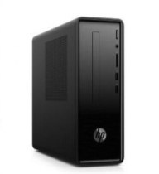
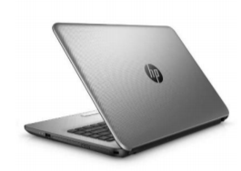
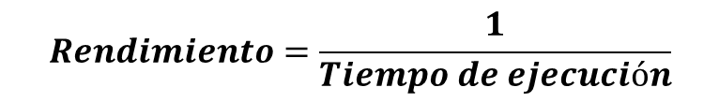
PRESENTACIÓN
INTRODUCCIÓN
MÉTRICAS
PROGRAMAS DE PRUEBA
EVALUACIÓN DE RESULTADOS
REFERENCIAS
¿Qué es el rendimiento?
INTRODUCCIÓN
$$Rendimiento=\frac{1}{Tiempo de ejecución}$$
¿Por qué es importante?

Slide 3
PRESENTACIÓN
INTRODUCCIÓN
MÉTRICAS
PROGRAMAS DE PRUEBA
EVALUACIÓN DE RESULTADOS
REFERENCIAS
MÉTRICAS

Slide 4


PRESENTACIÓN
INTRODUCCIÓN
MÉTRICAS
PROGRAMAS DE PRUEBA
EVALUACIÓN DE RESULTADOS
REFERENCIAS
→ Métricas de rendimiento
INSTRUCCIONES POR SEGUNDO (IPS)
MÉTRICAS
INSTRUCCIONES EN PUNTO FLOTANTE (FLOPS)
CICLOS POR INSTRUCCIÓN (CPI)

Slide 5
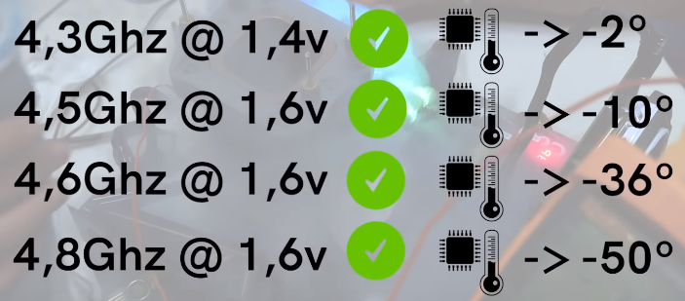
PRESENTACIÓN
INTRODUCCIÓN
MÉTRICAS
PROGRAMAS DE PRUEBA
EVALUACIÓN DE RESULTADOS
REFERENCIAS
Tipos de programas
→ Según su ámbito
Test de alto nivel
Test de bajo nivel
→ Según su implementación
Programas reales
Núcleos (Kernels)
Benchmarks sintéticos
Otros
PROGRAMAS DE PRUEBA

Slide 6
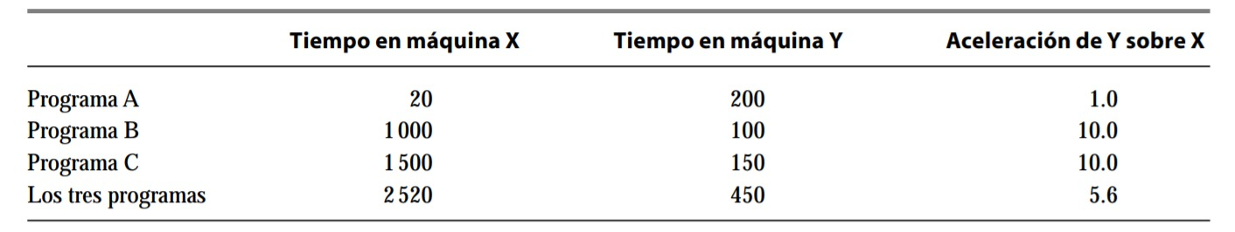
PRESENTACIÓN
INTRODUCCIÓN
MÉTRICAS
PROGRAMAS DE PRUEBA
EVALUACIÓN DE RESULTADOS
REFERENCIAS
EVALUACIÓN DE RESULTADOS

Slide 7
PRESENTACIÓN
INTRODUCCIÓN
MÉTRICAS
PROGRAMAS DE PRUEBA
EVALUACIÓN DE RESULTADOS
REFERENCIAS
R.A.E. (2014). Diccionario de la lengua española. Madrid.
Parhami, B. (2007). Arquitectura de las computadoras. Santa Bárbara: McGraw-Hill Interamericana.
Jimeno, A. (2020). Tema 2: Análisis de rendimiento, pp. 69-102. UACloud.
Anónimo (2012). Rendimiento, desempeño y métricas (pc/cpu). Electropedia. http://electropediadigital.blogspot.com/2012/09/rendimiento-desempeno-y-metricas-pccpu.html
NateGentile (2019). Rompiendo el récord MUNDIAL con Ryzen 9 y Nitrógeno líquido.
https://www.youtube.com/watch?v=TiWBeCgnSes
REFERENCIAS

